Slide 1

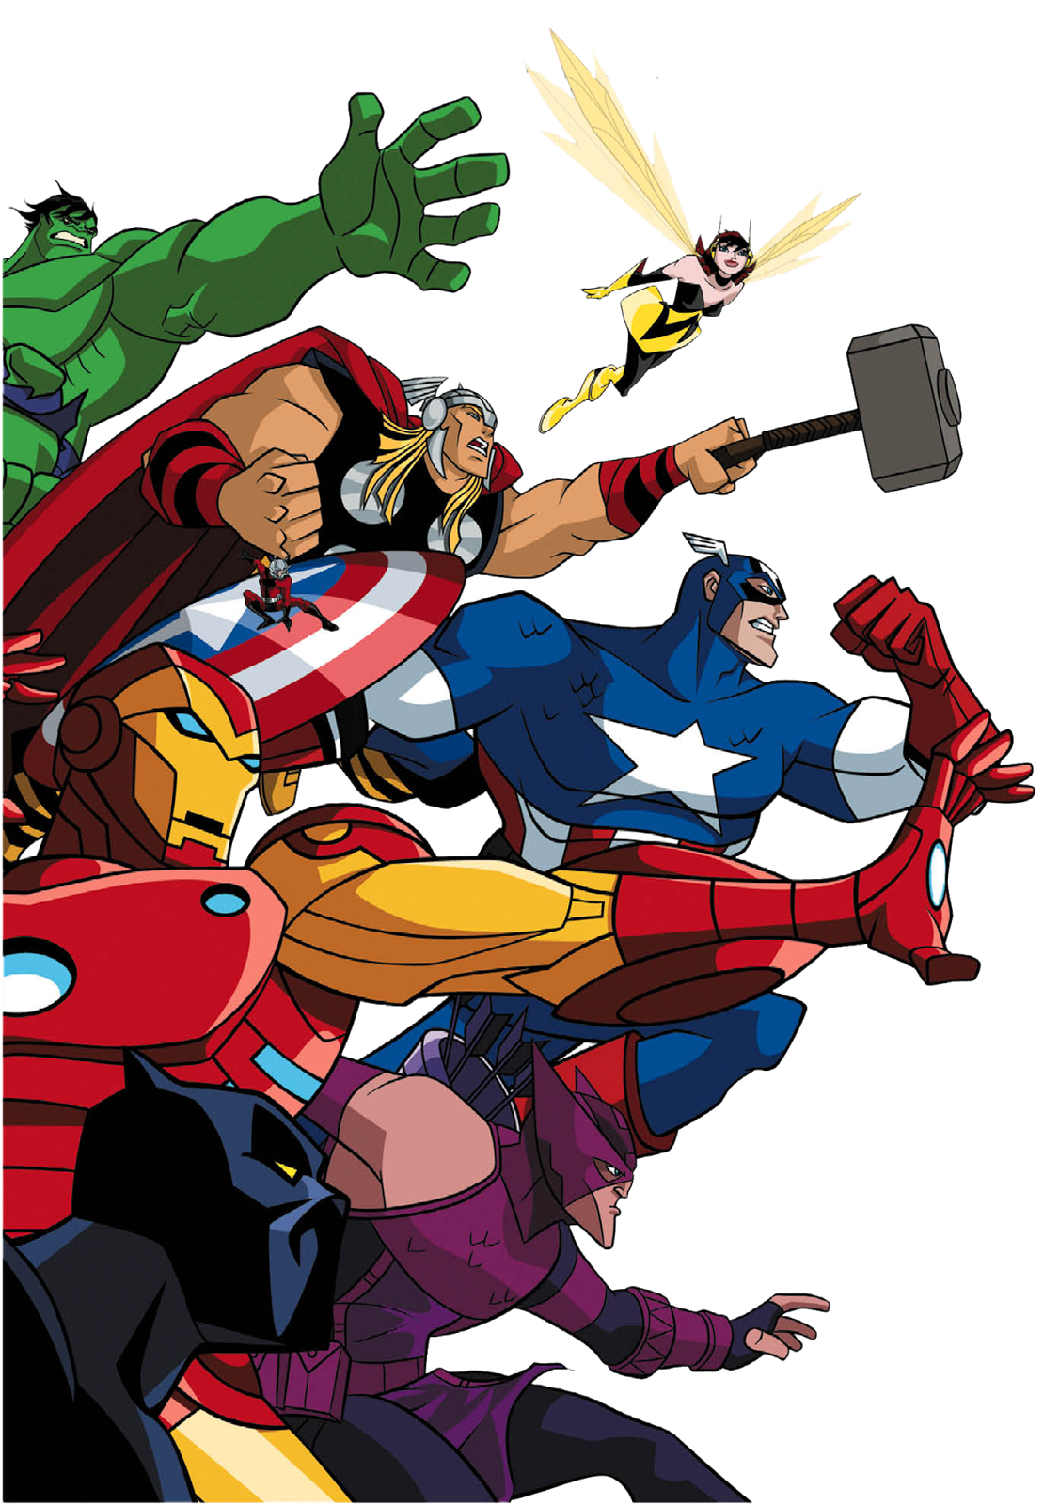
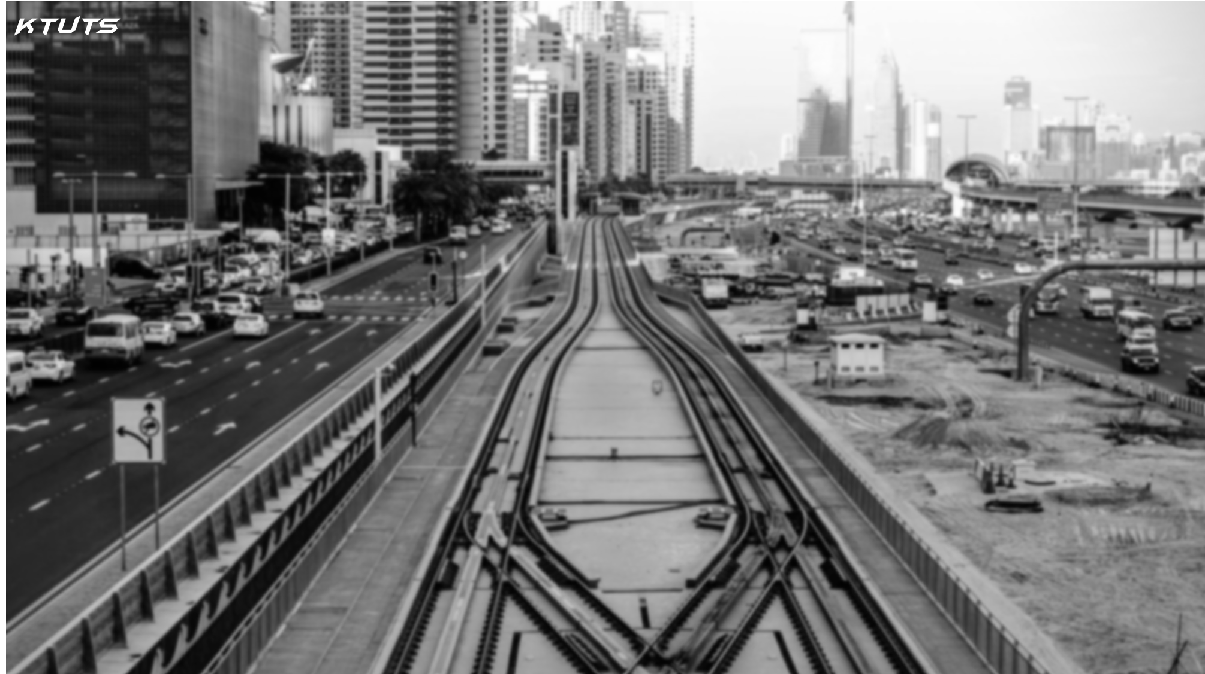

Luyện từ và câu
Luyện từ và câu
CHỦ ngữ trong câu kể
Ai thế nào?

Slide 2

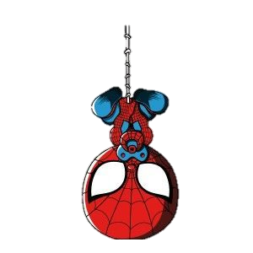
NỘI DUNG
01
KHỞI ĐỘNG
02
KHÁM PHÁ
03
Luyện tập
04
VẬN DỤNG

Slide 3
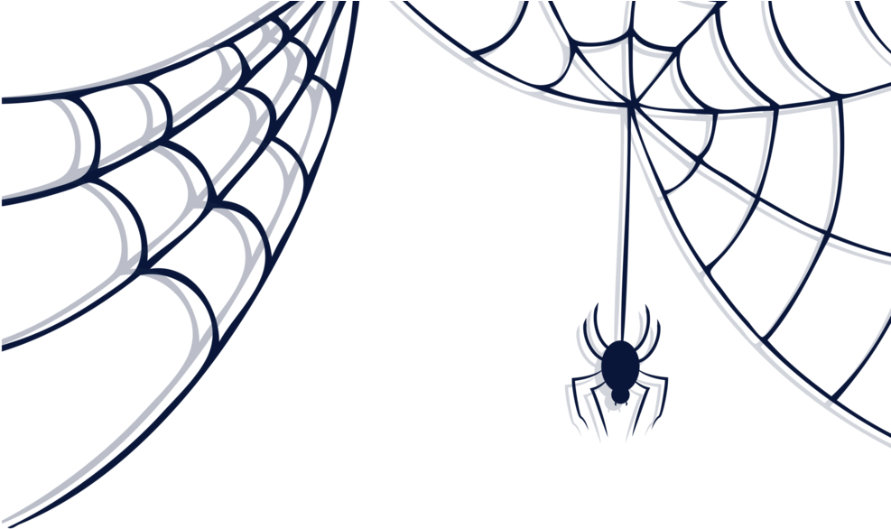

01
KHỞI ĐỘNG
KHỞI ĐỘNG

Slide 4


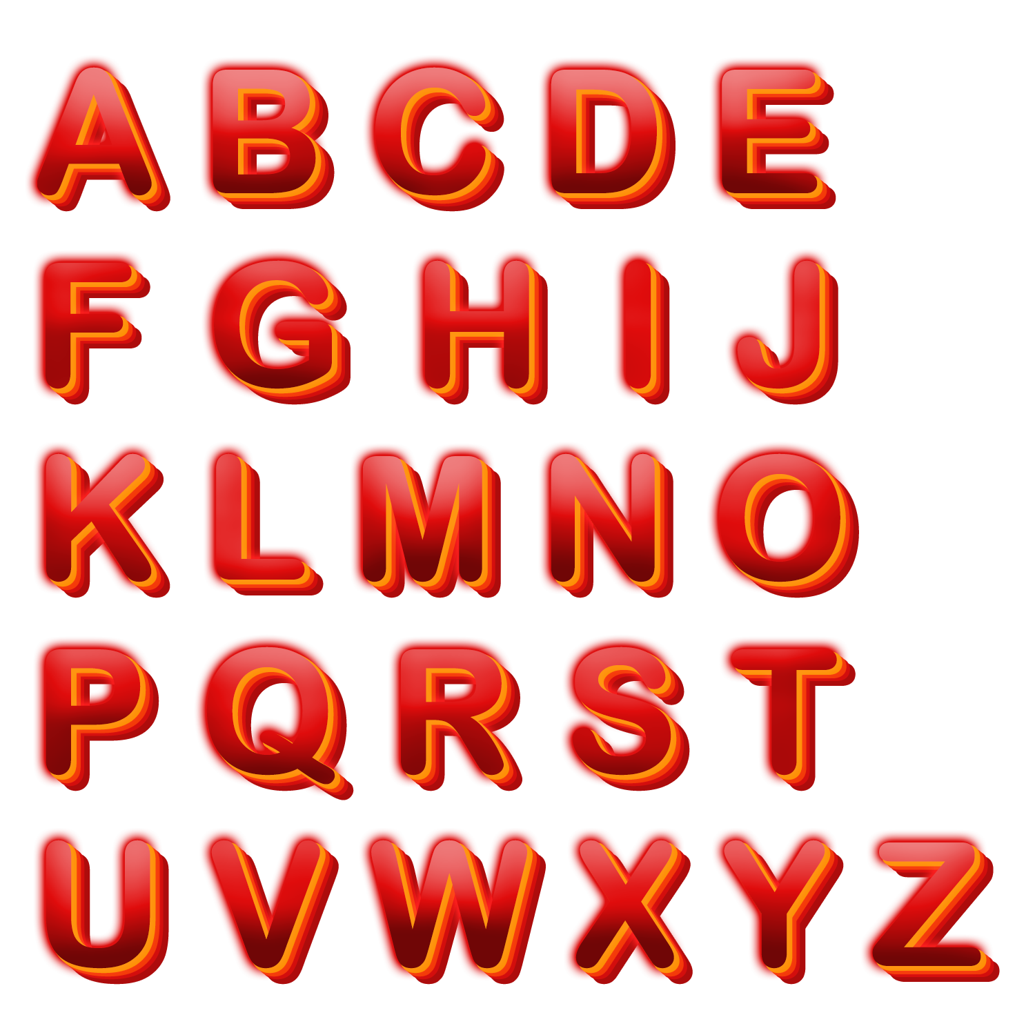

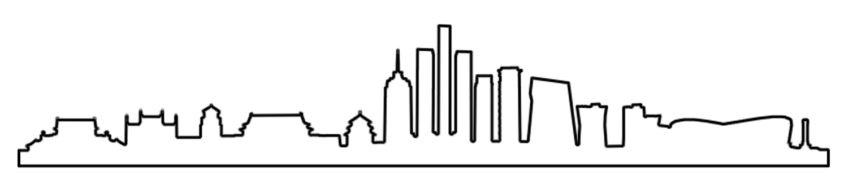
Câu kể ai thế nào? gồm mấy bộ phận?
1 bộ phận
2 bộ phận
3 bộ phận
4 bộ phận

Slide 5

Câu kể ai thế nào? gồm những bộ phận nào?
ai
thế nào?
Chủ ngữ
Vị ngữ
chỉ sự vật
chỉ đặc điểm,
tính chất hoặc
trạng thái
do tính từ, động từ
(cụm tính từ, cụm
động từ) tạo thành

Slide 6
Luyện từ và câu
Luyện từ và câu
CHỦ ngữ trong câu kể
ai
thế nào?

Slide 7
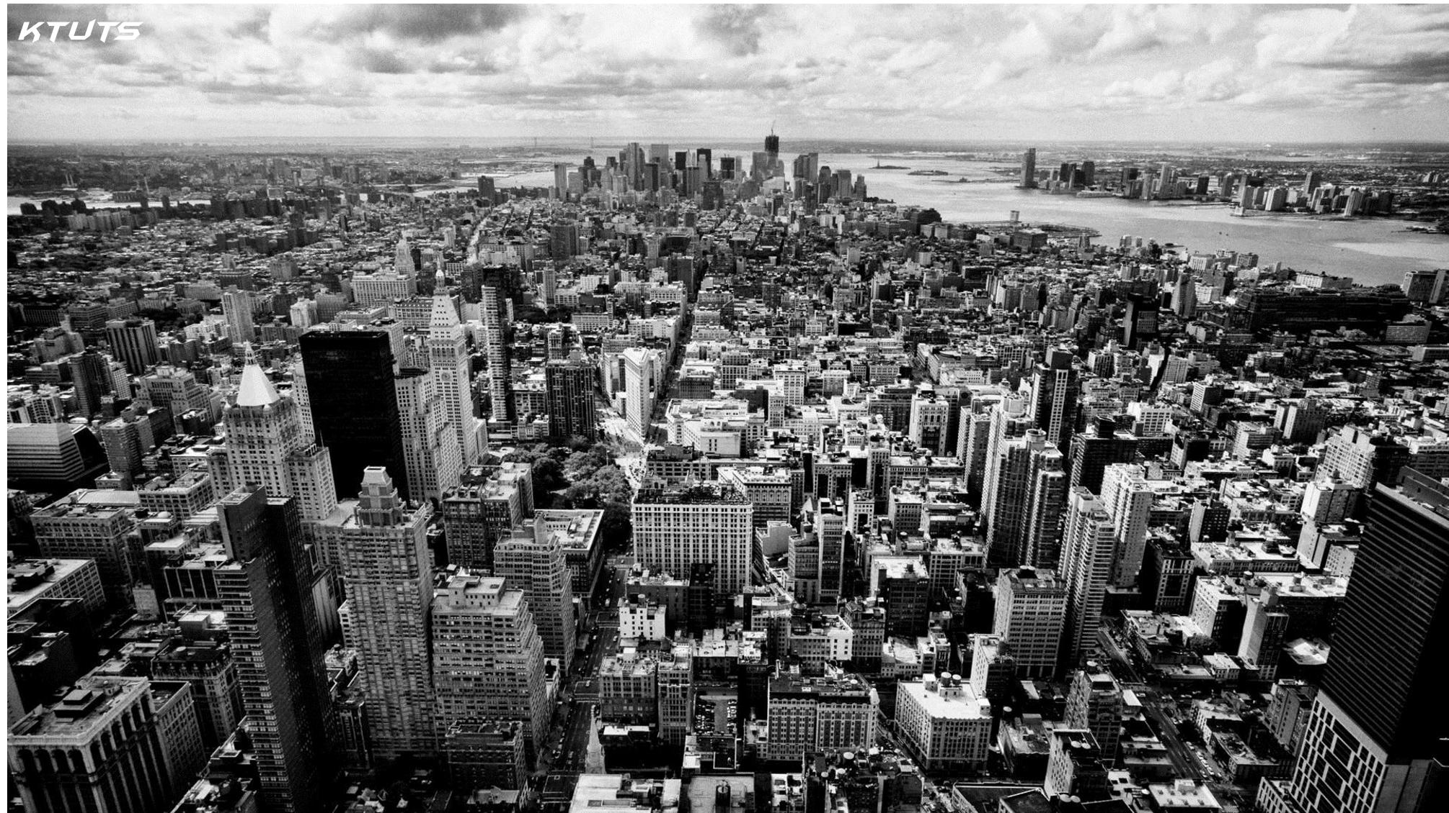

02
KHÁM PHÁ
KHÁM PHÁ

Slide 8

NHẬN XÉT
Ngày 2 tháng 9 năm 1945.
Hà Nội tưng bừng màu đỏ. Cả một vùng trời
bát ngát cờ, đèn và hoa. Những dòng người từ
khắp các ngả tuôn về vườn hoa Ba Đình. Các
cụ già vẻ mặt nghiêm trang. Những cô gái thủ
đô hớn hở, áo màu rực rỡ.
Theo VÕ NGUYÊN GIÁP

Slide 9
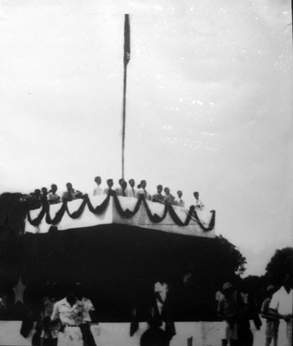
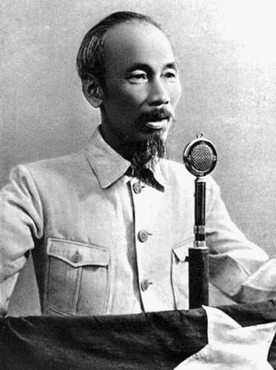
Bác Hồ đọc bản tuyên ngôn độc lập tại quảng trường Ba Đình – Hà Nội

Slide 10
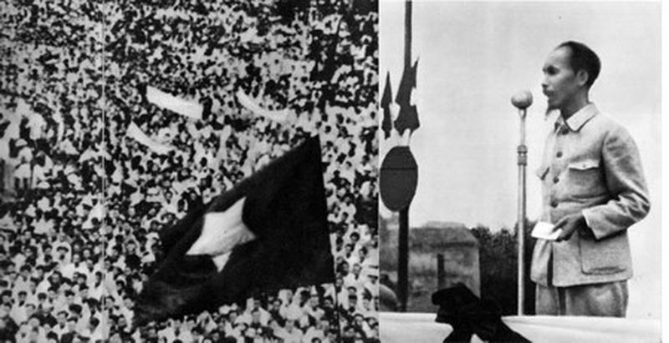

Slide 11
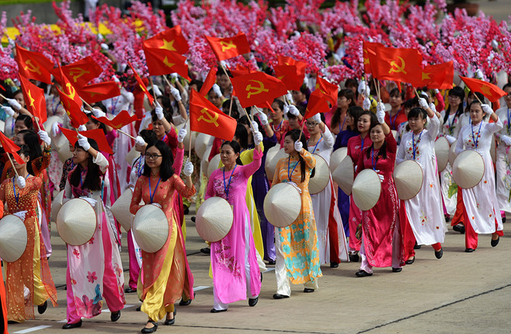

Slide 12
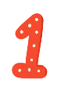

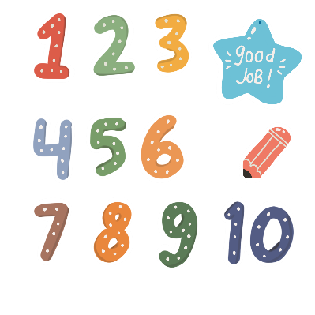


NHẬN XÉT
Ngày 2 tháng 9 năm 1945.
Hà Nội tưng bừng màu đỏ. Cả một vùng trời
bát ngát cờ, đèn và hoa. Những dòng người từ
khắp các ngả tuôn về vườn hoa Ba Đình. Các
cụ già vẻ mặt nghiêm trang. Những cô gái thủ
đô hớn hở, áo màu rực rỡ.
Theo VÕ NGUYÊN GIÁP
Xác định chủ ngữ, vị ngữ của những câu vừa tìm được?
Những câu nào thuộc mẫu Ai thế nào?
Đoạn văn trên có mấy câu?

Slide 13



Xác định chủ ngữ, vị ngữ của những câu vừa tìm được?
1. Hà Nội tưng bừng màu đỏ.
CN
VN
2. Cả một vùng trời bát ngát cờ, đèn và hoa.
CN
VN
4. Các cụ già vẻ mặt nghiêm trang.
CN
VN
5. Những cô gái thủ đô hớn hở, áo màu rực rỡ.
CN
VN

Slide 14
3. Chủ ngữ trong các câu trên biểu thị nội dung gì? Chúng do những từ ngữ nào tạo thành?
Câu Ai thế nào?
Chủ ngữ
ND biểu thị của CN
TN tạo thành CN
- Hà Nội tưng bừng màu đỏ.
Hà Nội
Chỉ địa danh
Danh từ
- Cả một vùng trời bát ngát cờ, đèn và hoa.
Cả một vùng trời
Chỉ địa danh
Cụm danh từ
- Các cụ già vẻ mặt nghiêm trang.
Các cụ già
Chỉ người
Cụm danh từ
- Những cô gái thủ đô hớn hở, áo màu rực rỡ.
Những cô gái thủ đô
Chỉ người
Cụm danh từ

Slide 15
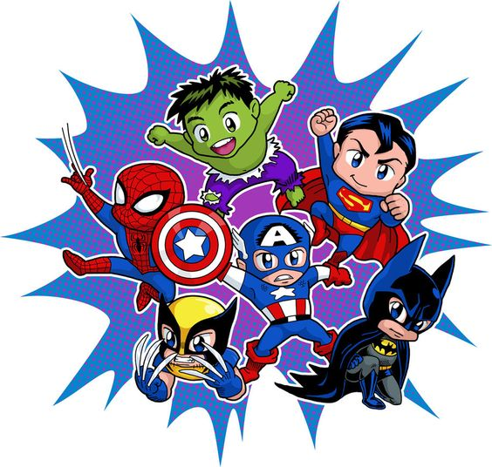
GHI NHỚ
1. Chủ ngữ trong câu kể Ai thế nào? chỉ những sự vật có đặc điểm, tính chất hoặc trạng thái được nêu ở vị ngữ.
2. Chủ ngữ thường do danh từ (hoặc cụm danh từ) tạo thành.

Slide 16
GHI NHỚ
ai
thế nào?
Chủ ngữ
Vị ngữ
chỉ sự vật
chỉ đặc điểm, tính chất hoặc trạng thái
do danh từ
(cụm danh từ) tạo thành
do tính từ, động từ
(cụm tính từ, cụm
động từ) tạo thành

Slide 17
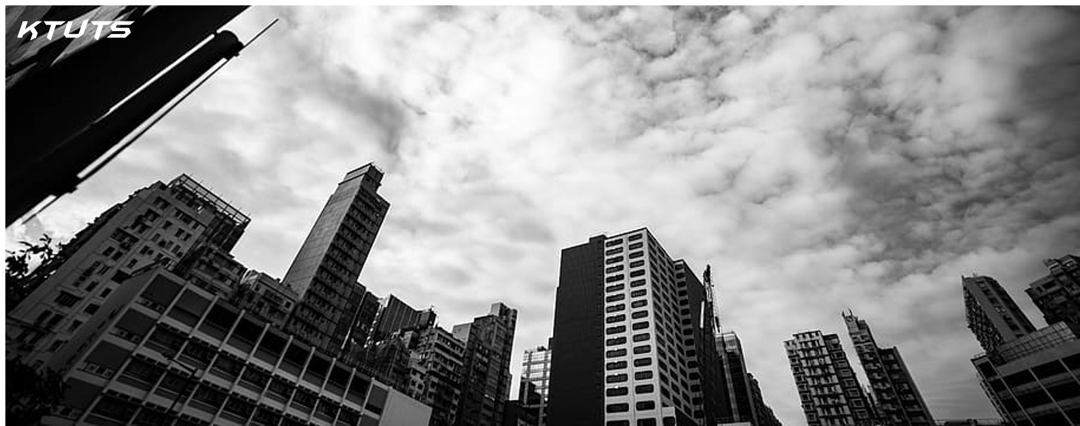

03
LUYỆN TẬP
LUYỆN TẬP

Slide 18
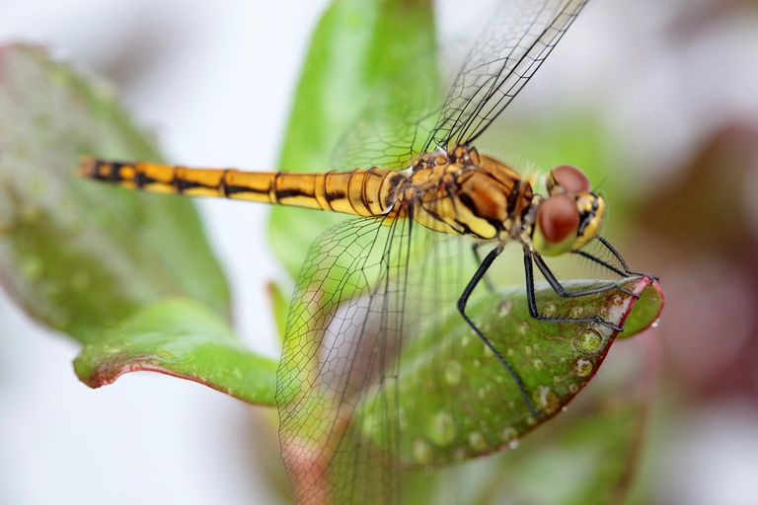

Slide 19


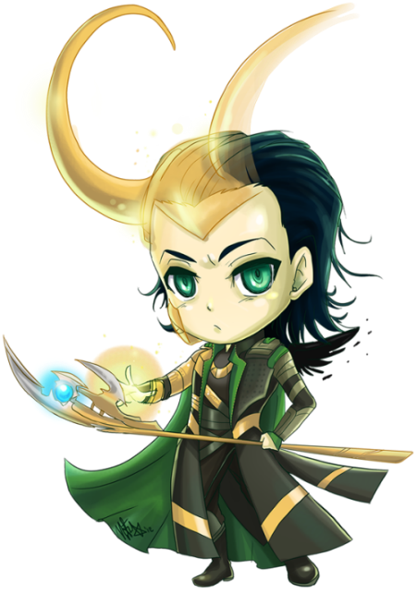
BÀI TẬP 1
Tìm chủ ngữ của các câu kể Ai thế nào? trong đoạn văn dưới đây:
a. Tìm các câu kể Ai thế nào? trong đoạn văn.
b. Xác định vị ngữ của các câu trên.
(1)
(2)
c. Vị ngữ của các câu trên do những từ ngữ nào tạo thành.
Ôi chao! Chú chuồn chuồn nước mới đẹp làm sao! Màu vàng trên lưng chú lấp lánh. Bốn cái cánh mỏng như giấy bóng. Cái đầu tròn và hai con mắt long lanh như thủy tinh. Thân chú nhỏ và thon vàng như màu vàng của nắng mùa thu. Chú đậu trên một cành lộc vừng ngả trên mặt hồ. Bốn cánh khẽ rung rung như còn phân vân.
NGUYỄN THẾ HỘI
(3)
(4)
(5)
(6)
(7)
(8)

Slide 20
1. Tìm chủ ngữ của các câu kể Ai thế nào? trong đoạn văn dưới đây:
Câu Ai thế nào?
Chủ ngữ
Màu vàng trên lưng chú
- Màu vàng trên lưng chú lấp lánh.
- Bốn cái cánh mỏng như giấy bóng.
Bốn cái cánh
- Cái đầu tròn và hai con mắt long lanh như thuỷ tinh.
Cái đầu
hai con mắt
- Thân chú nhỏ và thon vàng như màu vàng của nắng mùa thu.
Thân chú
- Bốn cánh khẽ rung rung như còn đang phân vân.
Bốn cánh

Slide 21
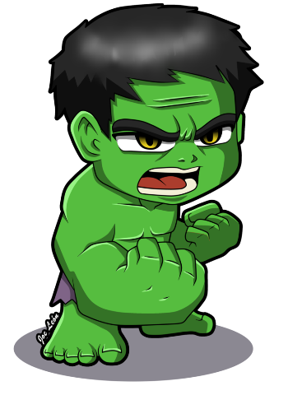
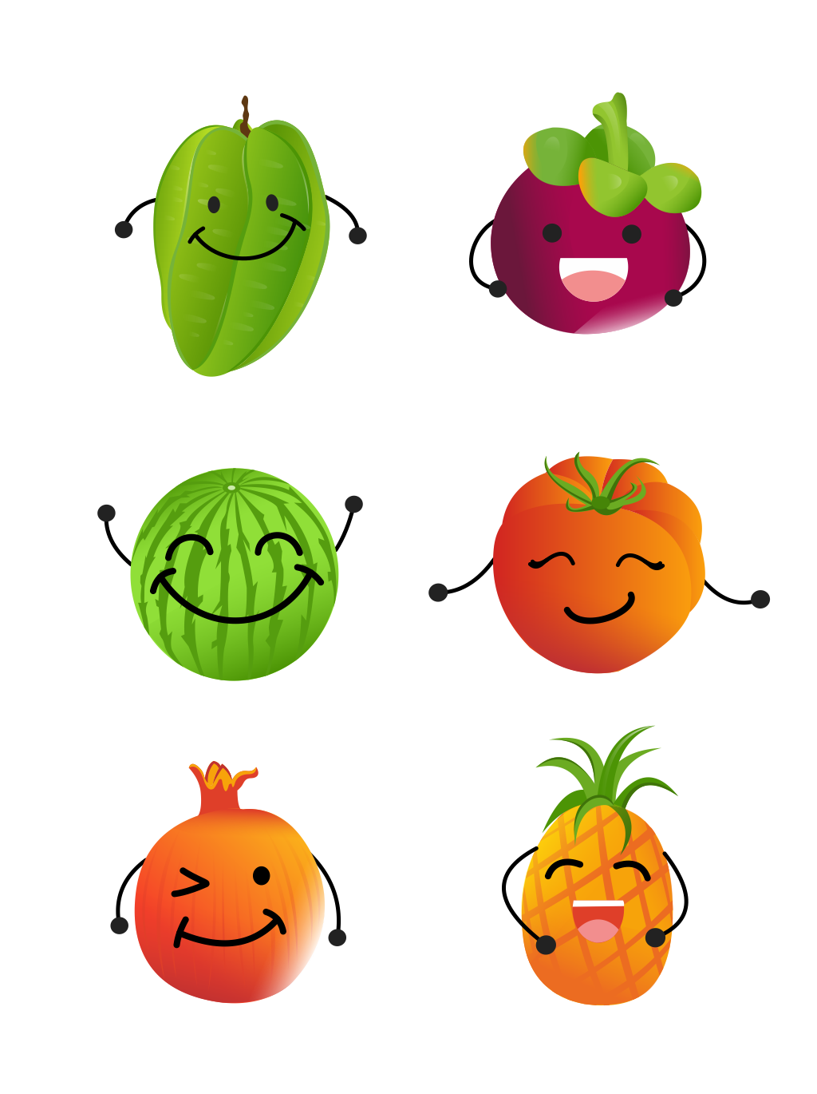
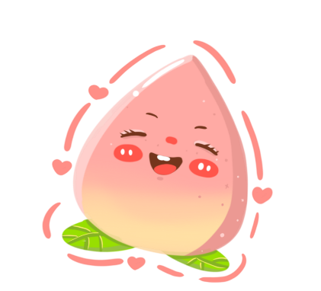





BÀI TẬP 2
Viết một đoạn văn từ 5 đến 7 câu về một loại trái cây mà em thích, trong đoạn văn có dùng một số câu kể Ai thế nào?

Slide 22



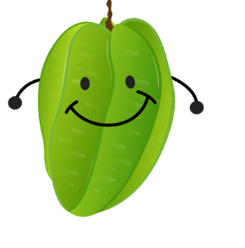

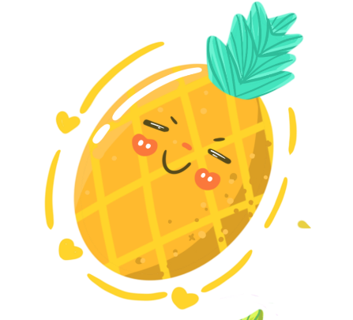
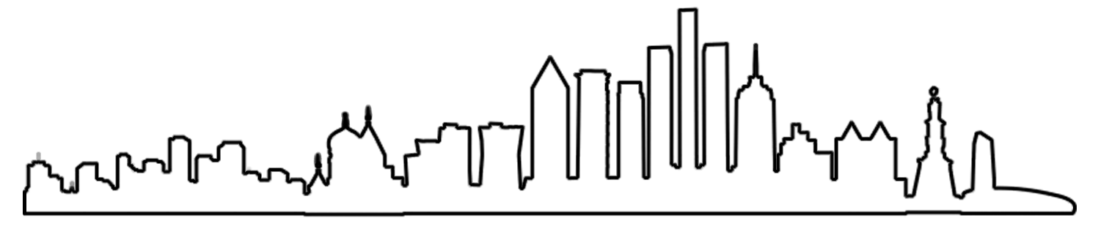

GỢI Ý
a. Hình dáng của trái đó thế nào?
(Bầu bĩnh, tròn, dài,…)
b. Màu của trái thế nào?
(Xanh, đỏ, vàng óng, cam,…)
c. Hương thơm của trái ra sao?
(Thơm nhẹ nhàng, thơm ngát,…)
d. Vị của trái như thế nào?
(Ngọt, chua, ngọt lịm,…)
e. Ăn trái đó ta cảm giác thế nào?
(Cảm thấy thích thú, hương vị của quả đọng mãi,…)

Slide 23
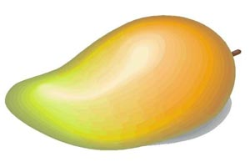
Ví dụ: Trong các loại quả, em thích nhất quả xoài. Quả xoài chín thật hấp dẫn. Hình dáng bầu bĩnh thật đẹp . Vỏ ngoài vàng óng. Hương thơm nức. Vị ngọt thanh.

Slide 24
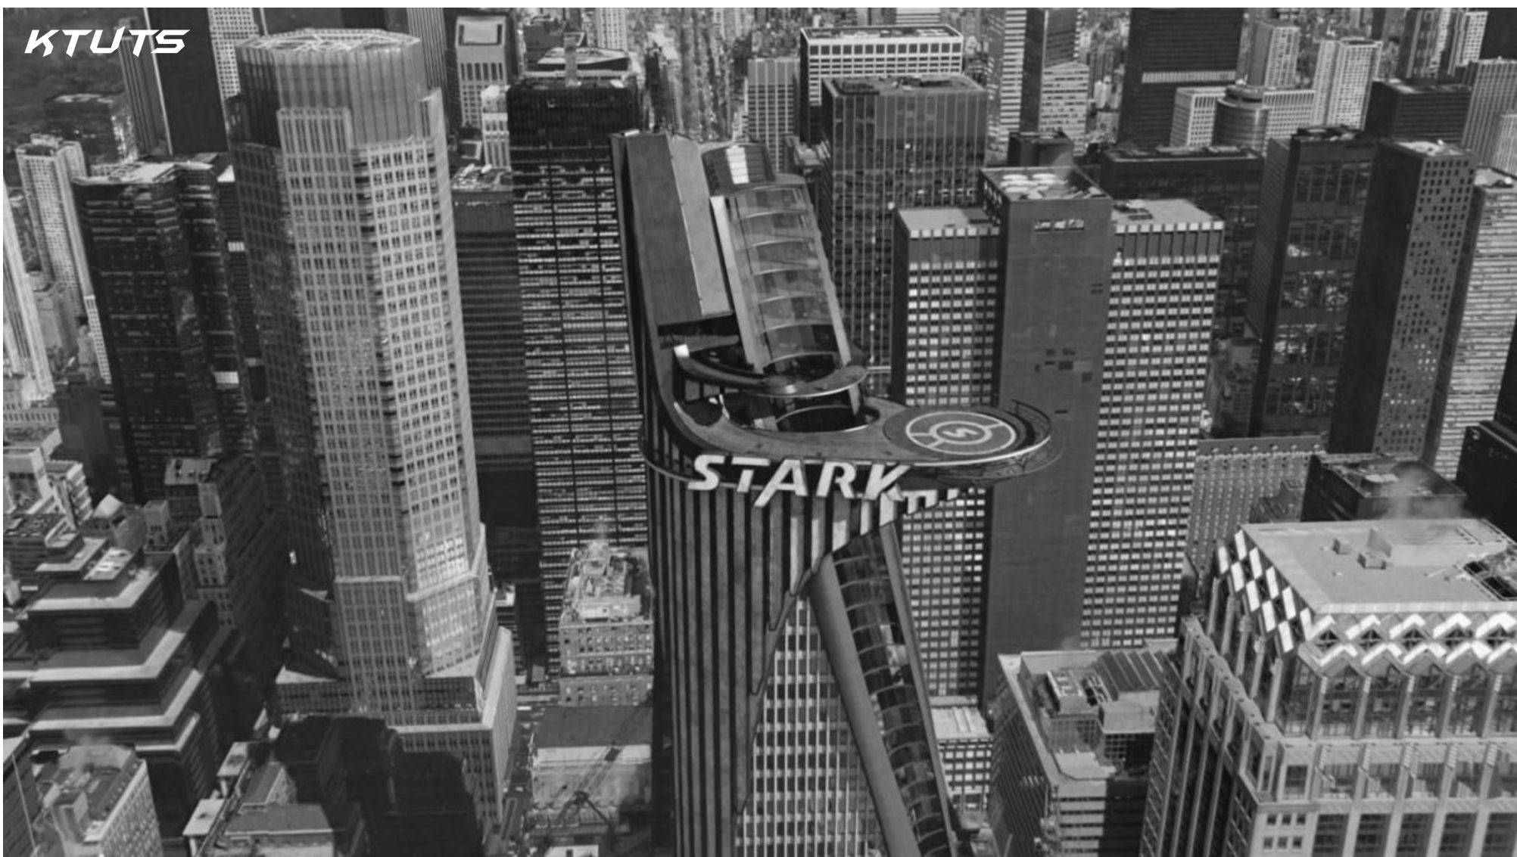

04
Vận dụng
Vận dụng

Slide 25




Đâu là Câu kể ai thế nào?
Mái tóc ông đã ngả màu hoa râm.
Chú ngựa ô phi nhanh xuyên làn khói.
Chủ ngữ
trong câu biểu thị nội dung gì? Chúng do những từ ngữ như thế nào tạo thành?
Trẻ em là tương lai đất nước.
Ôi! Hôm nay mệt quá!

Slide 26
CHÚC CÁC EM
HỌC TỐT

